Slide 1
Spring的声明式事务模型

Slide 2
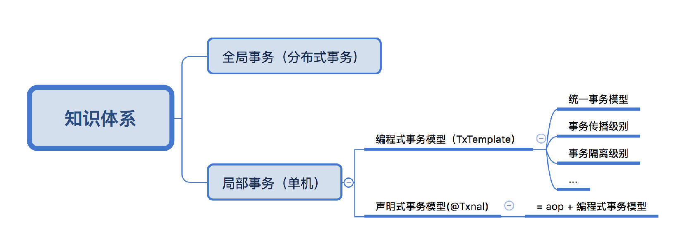
Spring事务的知识体系

Slide 3
声明式事务模型

Slide 4
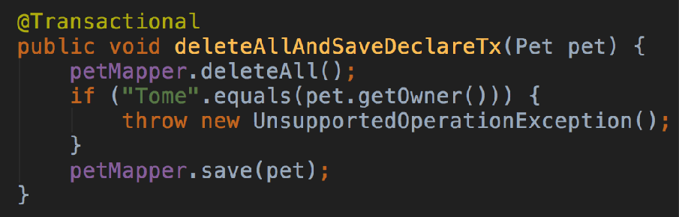
声明式事务模型
How it works?
为什么加了个注解就有了事务的功能？
Answer: aop
VS
编程式事务模型

Slide 5
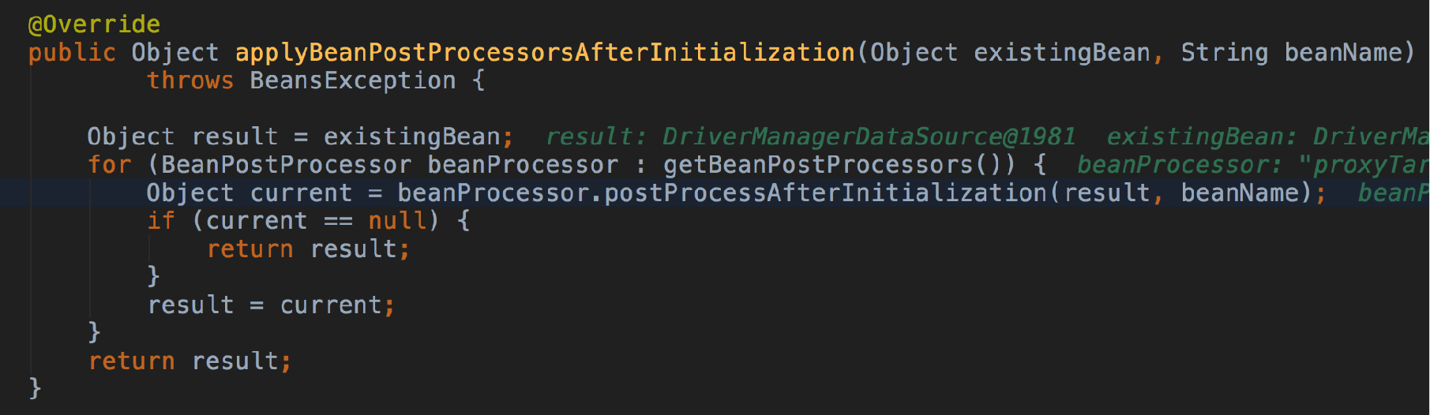
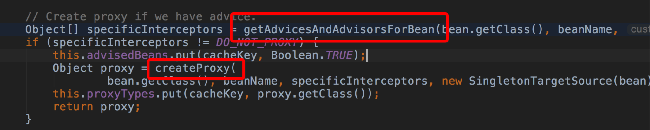
How aop works ?
AbstractAutowireCapableBeanFactory
AbstractAutoProxyCreator

Slide 6
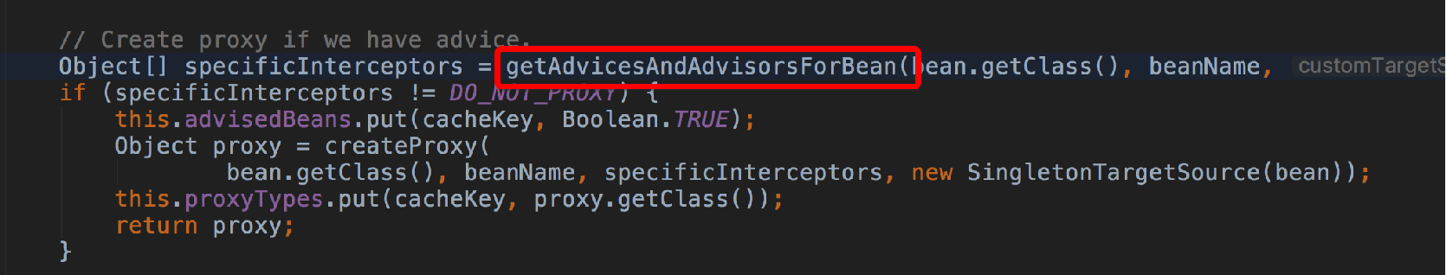
Advisor = advice + pointcut
如果返回的是Advice，那么切面的Pointcut是啥?

Slide 7
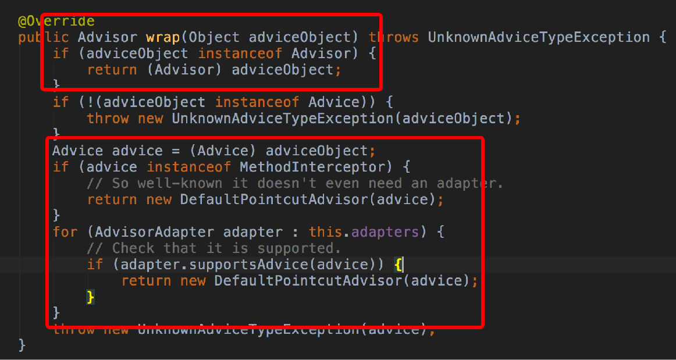
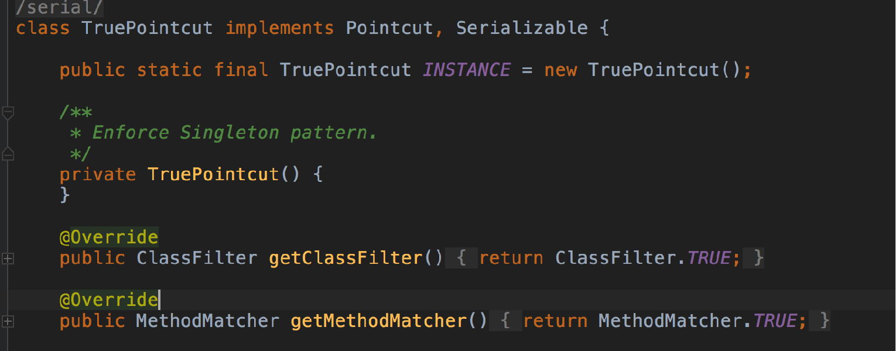
DefaultAdvisorAdapterRegistry
Default Pointcut其实就是处处返回true的Pointcut

Slide 8
AOP总结
1、获取BPP列表
在applyBeanPostProcessorsAfterInitialization阶段
获取BeanPostProcessor列表
2、执行postProcessAfterInitialization方法
其中有一个专门为AOP生成代理对象的BPP - AbstractAutoProxyCreator
执行AbstractAutoProxyCreator的postProcessAfterInitialization方法
2.1、获取切面列表
getAdvicesAndAdvisorsForBean
2.2、利用切面创建代理对象
createProxy
2.3、返回代理对象
？假设你是Spring的开发人员，你们已经开发了上面这套AOP的功能
现在要你给标记了@Transational注解的方法，加上事务切面，你会怎么做？
(提示：利用好已有功能)

Slide 9
你只需要写一个Advisor
让这个方法返回你为事务写的Advisor，aop就会为你生成具有事务逻辑的代理类
#Advisor# BeanFactoryTransactionAttributeSourceAdvisor
#PointCut#
TransactionAttributeSourcePointcut
#Advice#
TransactionInterceptor

Slide 10
PointCut(where) TransactionAttributeSourcePointcut

Slide 11
Advice(what) TransactionInterceptor
TransactionTemplate

Slide 12
? 声明式和编程式要怎么选
from https://docs.spring.io/spring/docs/5.0.7.RELEASE/spring-framework-reference/data-access.html#tx-decl-vs-prog
声明式
优点：简洁，对代码侵入性小
缺点：隐藏了实现细节，容易导致误用
编程式
优点：显式调用，不容易用错
缺点：侵入代码，使用时要写较多代码
？编程式，要怎么修改隔离级别/传播级别

Slide 13
transactionTemplate.setIsolationLevel(TransactionDefinition.ISOLATION_READ_UNCOMMITTED);

Slide 14
from https://docs.spring.io/spring/docs/5.0.7.RELEASE/spring-framework-reference/data-access.html#transaction-programmatic
每次用的时候都要new一个transactionTemplate
=
@Transactional(isolation = Isolation.READ_UNCOMMITTED)
…
？什么时候需要修改隔离级别/传播级别

Slide 15
事务隔离级别

Slide 16
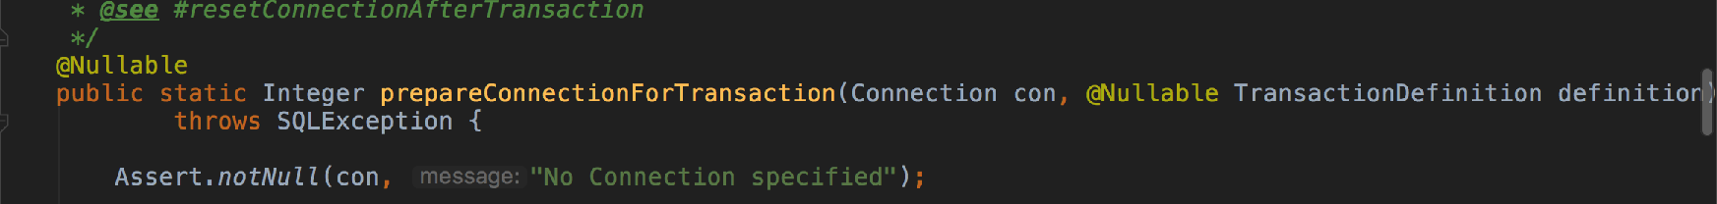
事务隔离级别
DataSourceUtils

Slide 17
事务传播级别

Slide 18
事务传播级别

Slide 19
事务传播级别
PROPAGATION_REQUIRED
PROPAGATION_SUPPORTS
PROPAGATION_MANDATORY
PROPAGATION_REQUIRES_NEW
PROPAGATION_NOT_SUPPORTED
PROPAGATION_NEVER
PROPAGATION_NESTED

Slide 20
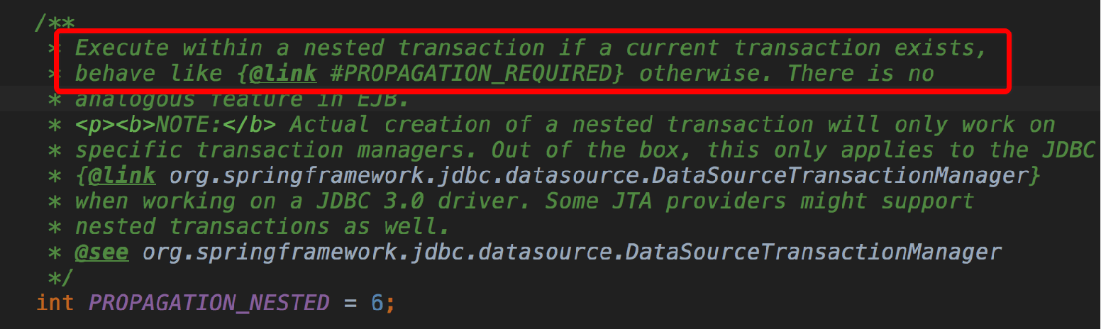
PROPAGATION_NESTED ???

Slide 21
这两个方法 分别执行100次 哪个更快？
nested
232ms
req new
3256ms

Slide 22
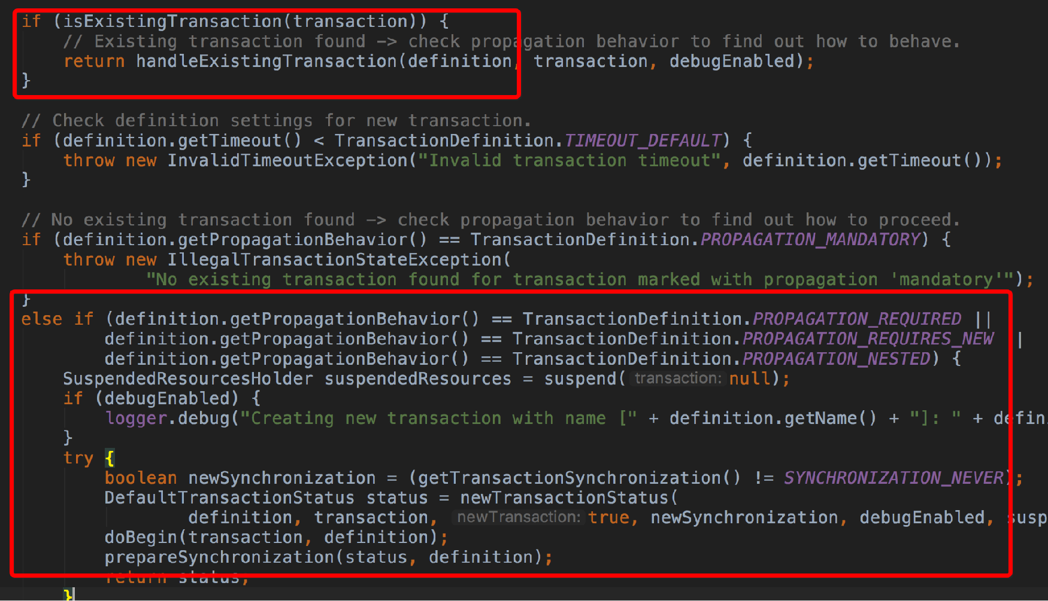
AbstractPlatformTransactionManager getTransaction

Slide 23
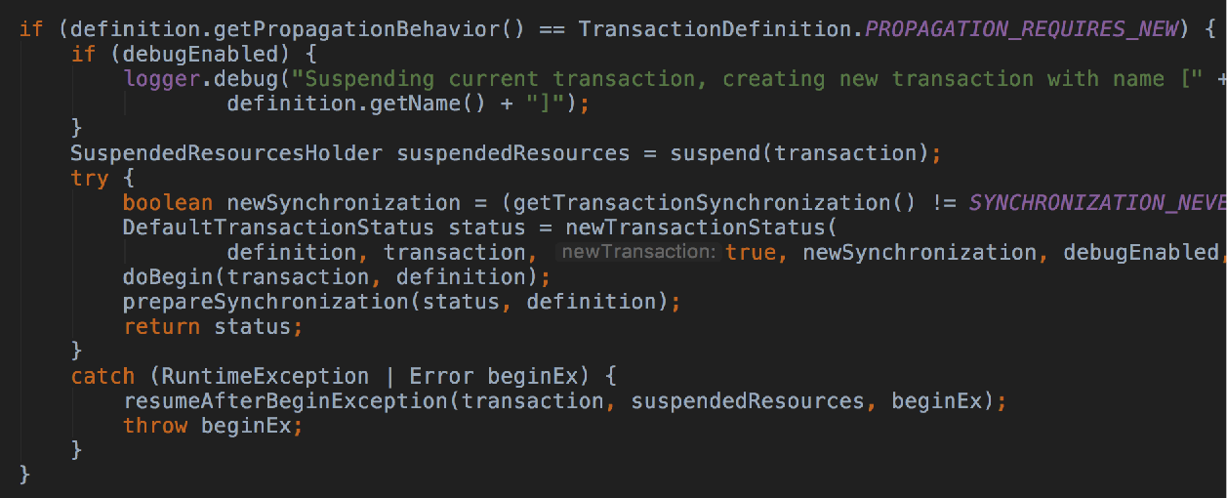
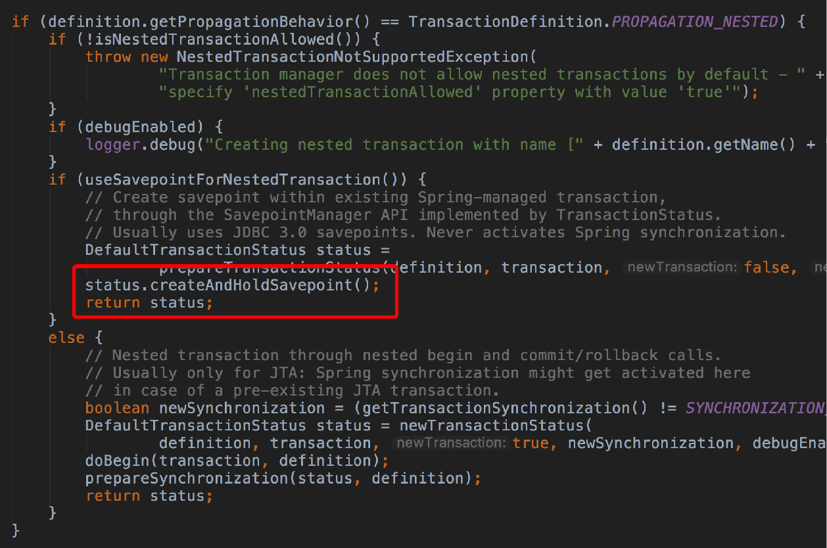
AbstractPlatformTransactionManager handleExistingTransaction

Slide 24
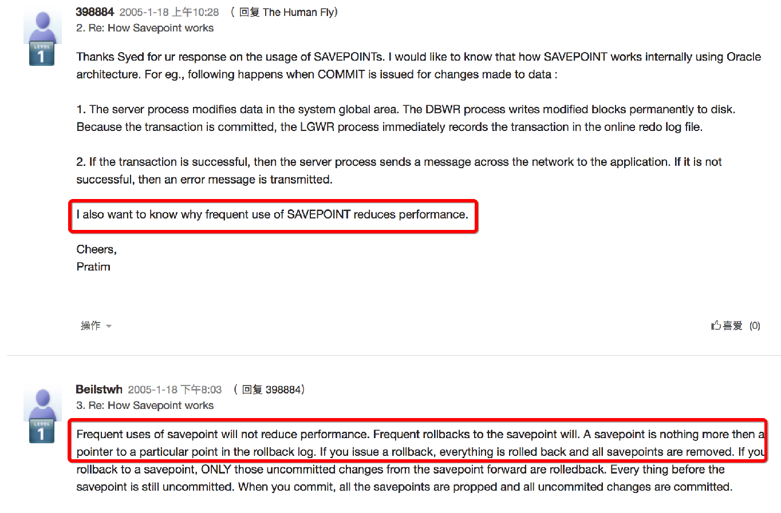
Savepoint vs new transaction
使用还原点和使用事务相比，有什么好处？
from https://community.oracle.com/thread/286094
savepoint记录的是事务log（redo/undo log）的位置，像指针一样，
因此创建时很快，但是回滚时还是和事务回滚一样，需要照着事务log回滚数据
不需要创建事务和提交事务，所以相对来说更快

Slide 25
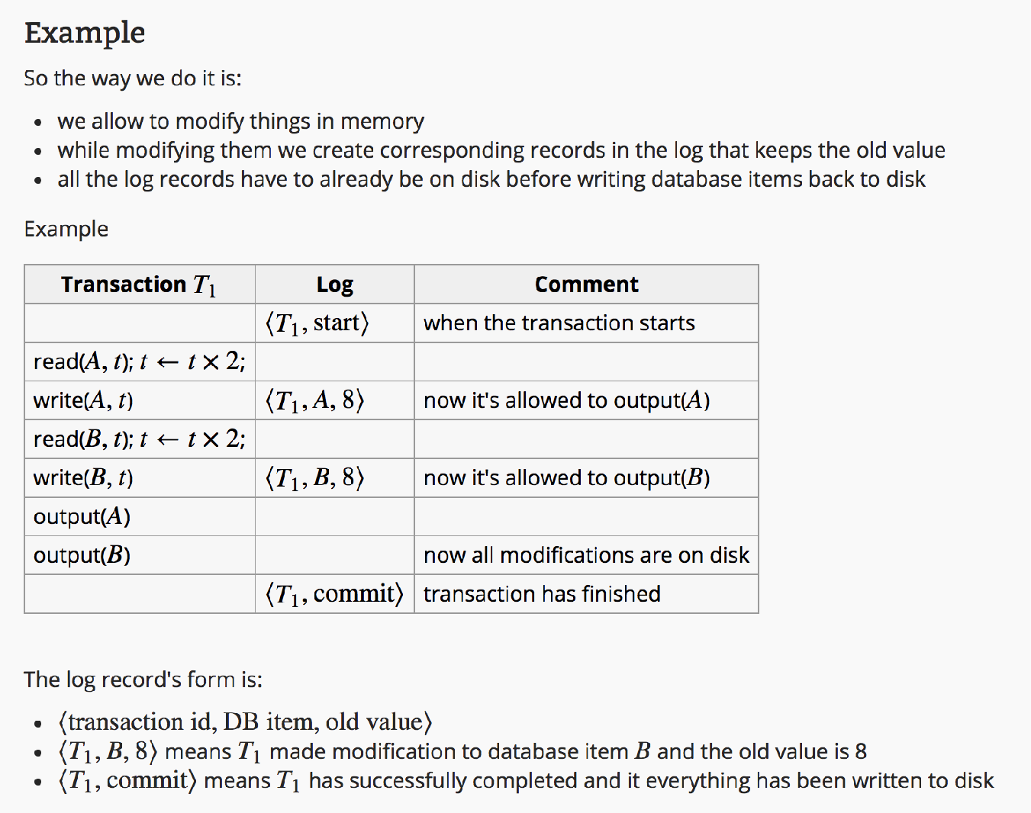
Undo log
From http://mlwiki.org/index.php/Undo_Logging

Slide 26
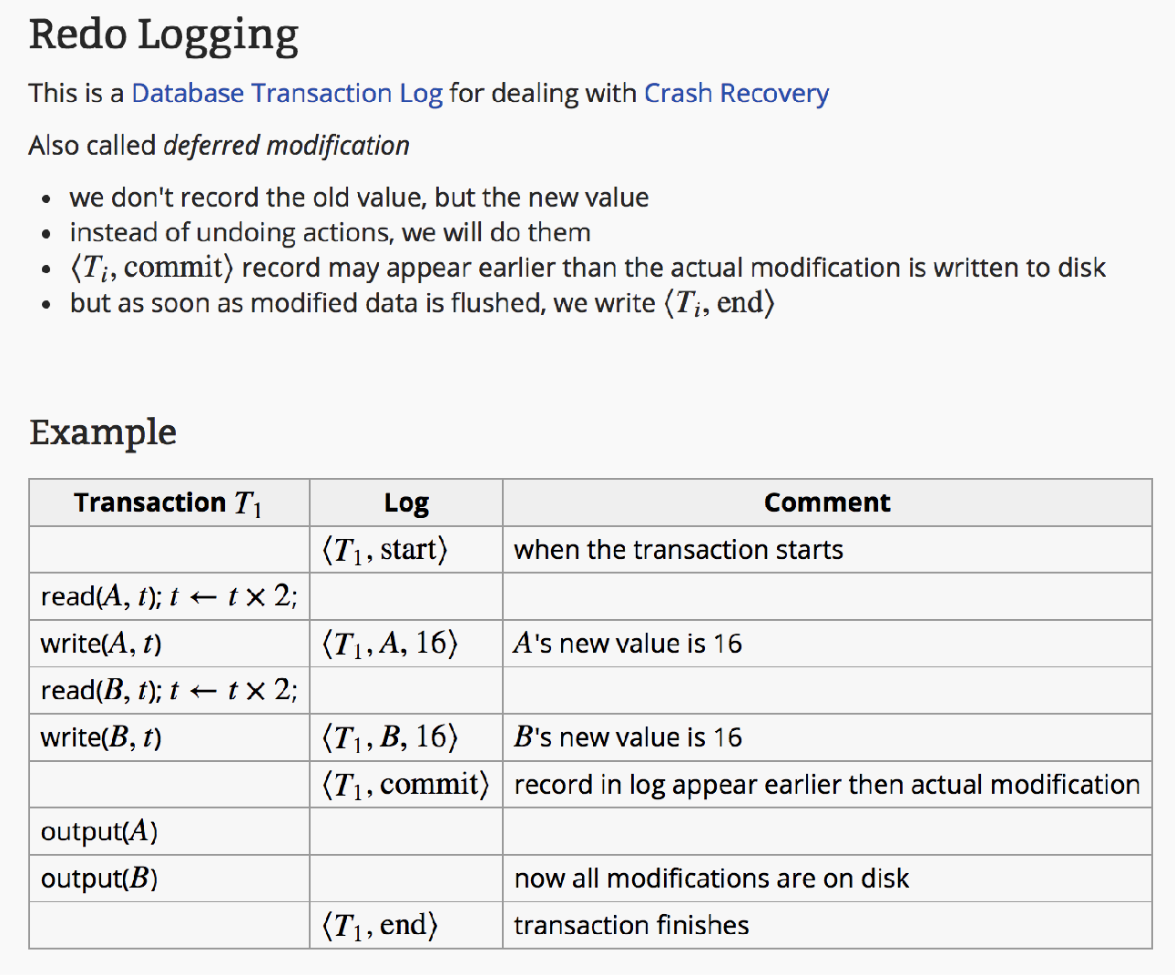
Redo log
From http://mlwiki.org/index.php/Redo_Logging

Slide 27
？什么时候需要使用require new
Require New：新建事务，单独提交，单独回滚，不受外层事务影响
举个栗子：操作记录
@Tx
save(…) {
…
logOperation(…); // 往数据库保存操作记录
…
}
@Tx(reqNew)
logOperation() {
}
如果不使用reqNew，那么当外层事务失败时，也会把操作记录给回滚掉
当一个操作，不管外层事务是否成功，都一定要提交，那就用require new

Slide 28
？什么时候需要使用nested
Nested：利用还原点来回滚，没有事务创建和提交，轻量级，性能好
举个栗子：批量数据转换
@Tx
save(…) {
…
for(1…n) {
try {
transfer(…); // 往数据库保存操作记录
} catch(e) {
logFailed(…); // 记录失败操作，方便以后重试
}
}
…
}
@Tx(nested)
transfer() {
}
全部转换完后，再一次性提交事务；
单次转换失败，自行回滚，不影响外层事务；

Slide 29
总结
1、ioc + aop 构成了Spring的基础
其他的模块，诸如Transaction、DAO support、Spring MVC、对JavaEE应用的集成（JMS/Cache/Email）都是在ioc和aop的基础构建的。
2、声明式事务 vs 编程式事务
两者的优缺点
3、传播级别：REQUIRES_NEW vs NESTED
新建事务 vs Savepoint
4、传播级别的使用场景
REQUIRES_NEW，例子：操作记录
NESTED：例子：批量转换操作

Slide 30
参考
Spring事务官方文档：https://docs.spring.io/spring/docs/5.0.7.RELEASE/spring-framework-reference/data-access.html#transaction
req new的使用场景：https://www.ibm.com/developerworks/java/library/j-ts1/index.html
nested的使用场景：http://forum.spring.io/forum/spring-projects/data/7372-propagation-nested-versus-propagation-requires-new
savepoint的原理：https://community.oracle.com/thread/286094
spring事务的一些坑：https://www.ibm.com/developerworks/java/library/j-ts1/index.html

